Slide 1

Тошкент Давлат аграр университети Андижон филиали
“ДЕНДРОЛОГИЯ” фани

Slide 2
1 – мавзу: Кириш. Дендрология фани ва уни ўрганиш. Дендрология тарихи .
РЕЖА:
1. Дендрология фани мақсади ва вазифалари.
2. Дендрология тарихи.
3. Дарахт–бута ўсимликлари систематикаси. Дендрофлора ва бинар номенклатураси ҳақида тушунча

Slide 3

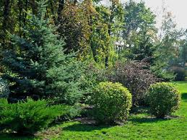
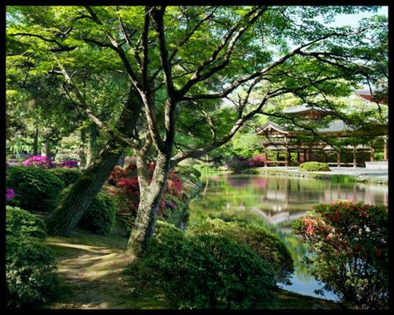
Дендрология фани мақсади ва вазифалари.
Дендрология (грекча дендрон – дарахт, логос - фан) ботаниканинг бир қисми бўлиб, дарахт ва буталарнинг систематикасини, биологик ва экологик хусусиятларини, эволюсиясини, морфологик ва анатомик тузилишини, физиологиясини, географик тарқалиши ва халқ хўжалигидаги аҳамиятини ўрганади. Дендрологияни мустақил фан сифатида шаклланишига ўрмончилик, боғдорчилик ва кўкаламзорлаштириш соҳаларини халқ хўжалигидаги аҳамиятининг тобора ортиб бориши туртки бўлди

Slide 4
Фаннинг асосий вазифалари
ўрмонларда тарқалган асосий ўрмон ҳосил қилувчи дарахт турларини морфологиясини ўрганиш;
дарахт турларини систематикасини, географик тарқалишини ўрганиш.
Ўрмон ресурсларини ва уларнинг ҳалқ хўжалигида фойдаланиш имкониятларини масалаларни ўргатиш.
Республикамиздаги ўрмонларни маҳсулдорлигини ошириш мақсадида қимматли ва ноёб дарахт турларини интродукция қилиш ва Ўзбекистон дендрофлораси таркибини бойитиш йўлларини ўргатиш

Slide 5
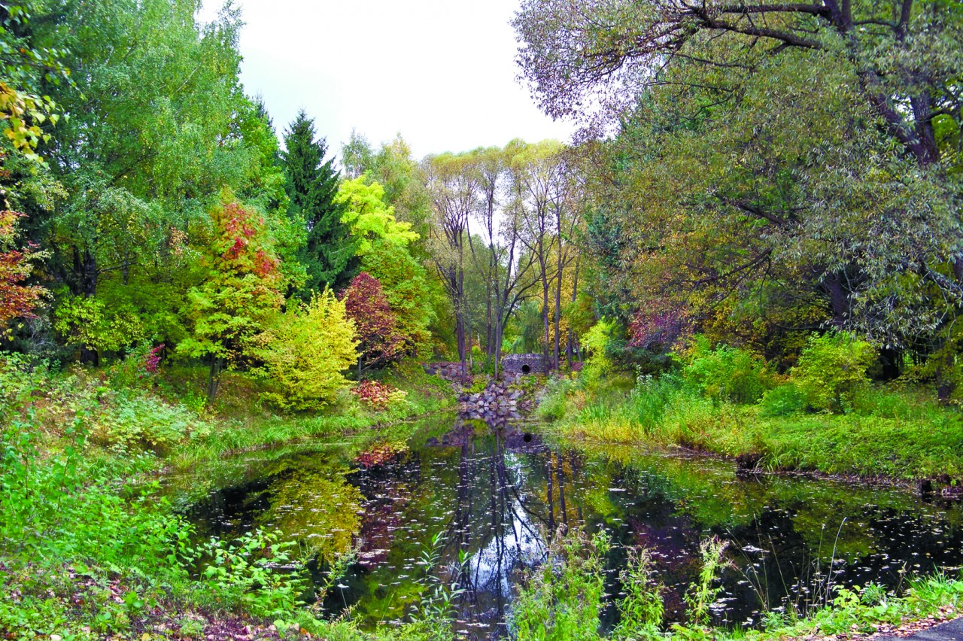
Фаннинг мақсади
Дендрология фанини ўқитишдан кўзланадиган асосий мақсад дарахт ва буталарнинг систематикаси, ҳаётий шакллари, морфологияси, биологияси, яшаш муддати, кўпайиш усуллари, турнинг муҳит билан муносабатлари ва эволюцион тараққиётини ўргатишдир.

Slide 6
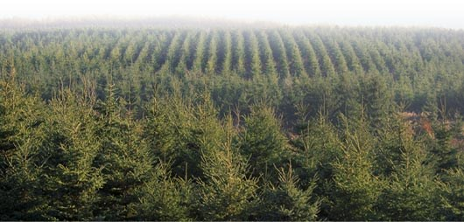
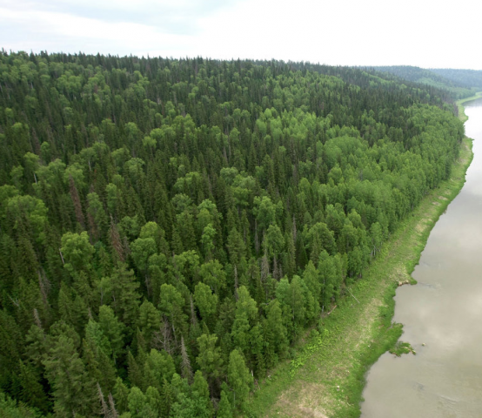
Фаннинг ишлаб чиқаришдаги ўрни
Ўрмон хўжаликлари ўз фаолияти давомида қимматли дарахт ва буталарни экиш учун танлаш, уларни экиш, парваришлаш ишларида, ҳамда кўкаламзорлаштириш ва ҳимоя дарахтзорлари барпо этиш учун кўчат етиштиришда дарахтларнинг биологиясини, экологиясини ва морфологиясини билишлари талаб этилади. Шунинг учун ҳам ушбу фан ишлаб чиқариш жараёнида муҳим аҳамиятга эга. Ушбу билимлар дарахт-бута ўсимликларининг турли мақсадларда ва шароитлар учун танлаш ҳамда ўстириш имконини беради.

Slide 7
Фаннинг ўқув режадаги бошқа фанлар билан ўзаро боғлиқлиги
Дендология
Ўрмончилик
Ўрмон селекцияси
Маданий ўрмонлар
Ўрмон мелиорацияси
Аҳоли яшаш жойларини кўкаламзорлаштириш

Slide 8
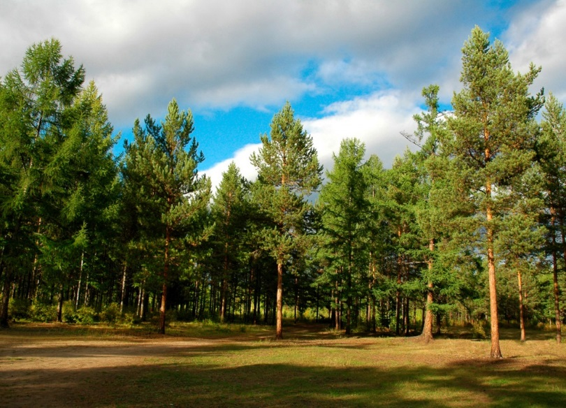
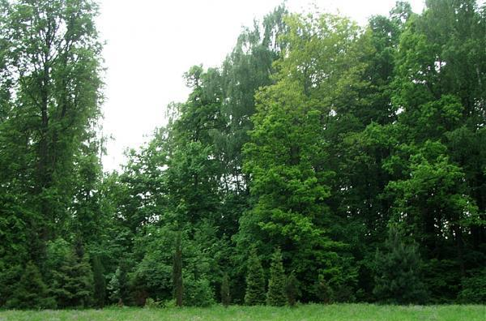
Ҳозирги пайтда дендрологияда дарахт – бута ўсимликларининг географик тарқалиши, морфологияси, айниқса ички ёки анатомик тузилиши, биологик (ҳаётий) ва экологик (ташқи муҳит билан муносабати) хусусиятлари ҳамда тур ичидаги шаклларини турли туманлигини ўрганишга эътибор ортмоқда. Дендрология, умуман олганда ўрмон биологияси ҳақидаги таълимотни биринчи бўлими бўлиб, ўрмон ҳаётининг моҳиятини тушуниш, уни мақсадли ўзгартириш учун ўрмонни асосий таркибини ҳосил қилувчи дарахт – буталарни билиш ҳамда ажрата олиш керак.

Slide 9
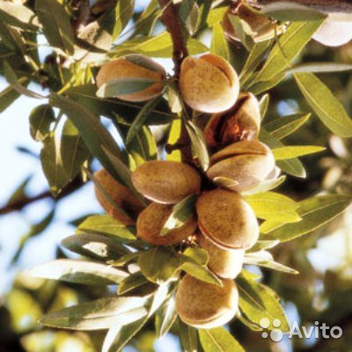
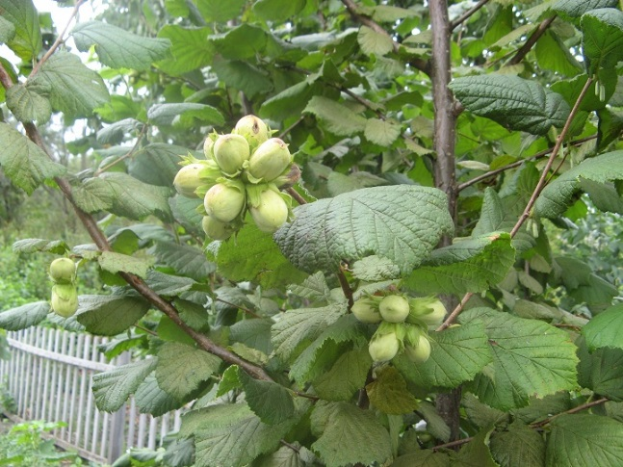
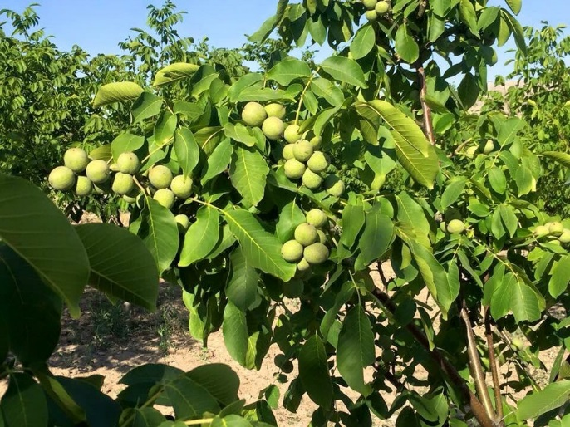
Дарахт – буталарнинг баъзи турлари озиқ – овқат аҳамиятига эга ёнғоқлар, мевалар ва уруғлар манбаи бўлиб, уларга грек ёнғоғи, бодом, хандон писта, сибир кедри, ўрмон ёнғоғи, пекан, истеъмолбоп каштан киради. Кўпгина турлар доривор ўсимликлар сифатида муҳим аҳамиятга эга, уларнинг барглари, гуллари, мевалари, тана пўстлоғи ва илдизлари биологик фаол моддалар ва витаминларга бойдир.

Slide 10
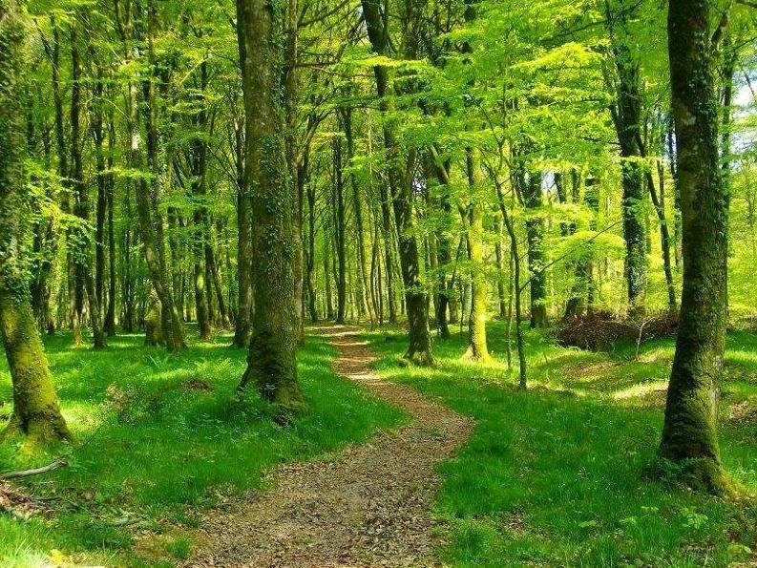
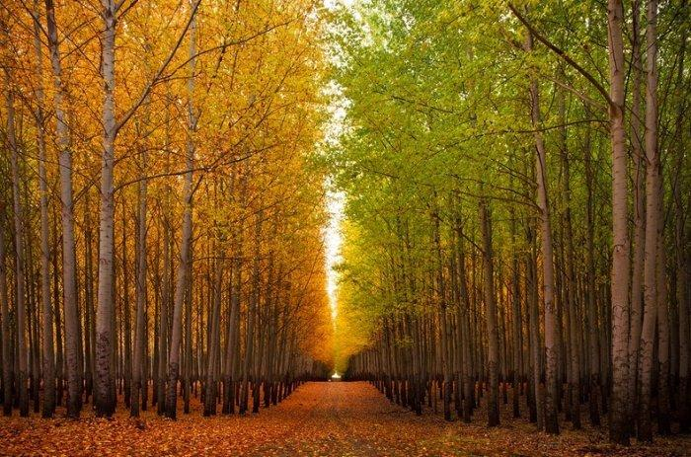
Дендрология ўрмон хўжалиги, ўрмон мелиорацияси ва манзарали боғдорчиликнинг амалий талабларини бажариш учун хизмат қилади.
Ўрмон хўжалиги учун ёғоч маҳсулдорлиги юқори бўлган дарахт турлари, ўрмон мелиорацияси учун қурғоқчиликка, шўрхок эрларда ўсишга мослашган, кучли илдиз системасига эга, тупроққа талабчан эмас, манзарали боғдорчилик учун газга чидамли, чанг ушловчи, шовқинни камайтирувчи, узоқ яшовчи, лекин бир пайтнинг ўзида манзарали хусусиятларга эга дарахт – бута турлари зарурдир

Slide 11
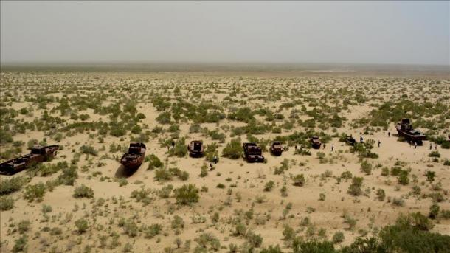
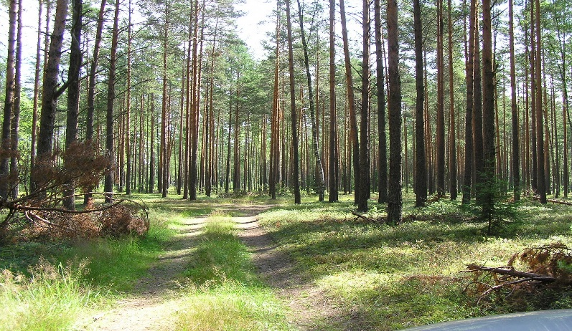
Дендрология фанининг шаклланиш ва ривожланишининг қисқача тарихи.
Ҳозирги пайтда мамлакатимиз ўрмон хўжалиги соҳаси олдида катта муаммолар ўз ечимини кутиб турибди, улар ўрмон билан қопланганлик даражасини ошириш, арча ўрмонлари майдонини кенгайтириш, мамлакатимиз дендрофлорасини янги турлар билан бойитиш, Орол денгизининг қуриган тубининг атроф – муҳитга зарарли таъсирини камайтириш ва ҳоказолардир

Slide 12
Дендрология фани олдига мамлакатимиз ўрмонларининг таркибини яхшилаш, уларнинг маҳсулдорлигини ошириш ва янги чидамли ўрмонлар барпо этиш вазифаси қўйилган. Бу фан дарахт – буталарнинг тур ичидаги ҳар хил шаклларини ўрганиш, уларнинг экологик ва биологик хусусиятларига тавсиф берган ҳолда, турли иқлим – тупроқ шароитлари учун лозим бўлган турларни тавсия этади.
Дендрология авваллари ўрмон ботаникаси деб аталган. Ҳозирги пайтда дендрология дарахт ва бута турлари, уларнинг систематикаси, эволюсияси, географик тарқалиши, тур ичидаги хилма-хилликни ҳамда улардан халқ хўжалигининг турли соҳаларида фойдаланиш имкониятларини ўрганувчи фан сифатида ривожланмоқда.
Дендрология география ва тупроқшунослик фанлари билан ҳам боғланган, чунки ўсимлик дунёси, айниқса ўрмондаги дарахт-буталар нафақат тупроқ ҳосил бўлиш жараёнларида фаол қатнашади, балки табиий географик ландшафтлар ҳамда инсон томонидан яратилган ландшафтларнинг асосий элементи сифатида ҳам иштирок этади

Slide 13
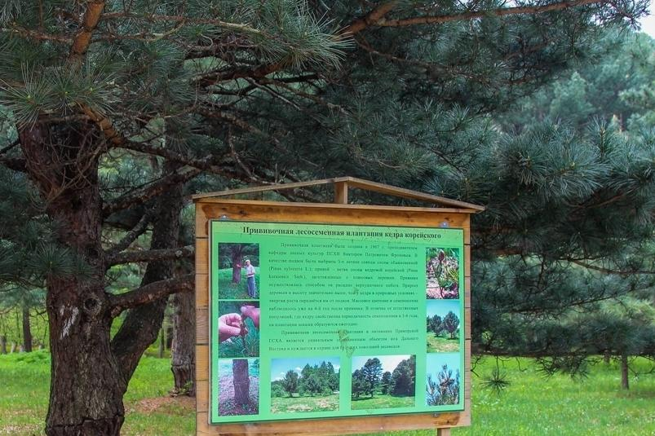
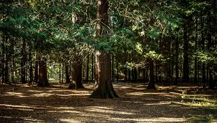
Ўзбекистонда дендрология фанини ривожлантириш устидаги илмий ишлар Ўзбекистон Фанлар академиясининг Ботаника боғи, Ботаника институти, Ўзбекистон Ўрмон хўжалиги илмий-тадқиқот институти, Тошкент Давлат аграр университетининг Ўрмончилик кафедраси ва бошқа илмий ташкилотларда олиб борилди. Ўзбекистонда бу фанга катта хисса қўшган йирик олимлардан Русанов Ф.Н., Славкина Н.Т., Усмонов А.У. Озолин Г. П. ларни санаб ўтиш мумкин.

Slide 14
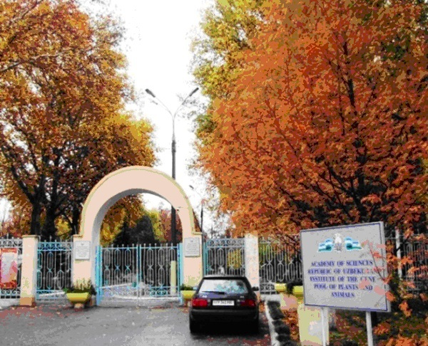
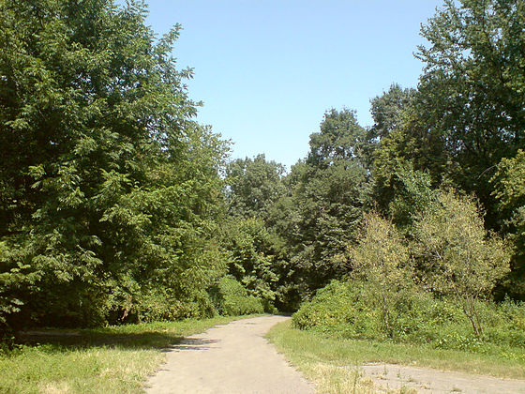
Дендрология фани Республикамиздаги табиий ўрмонлар таркибини бойитиш, улар маҳсулдорлигини ошириш мақсадида дендрофлорага янги турларни киритиш каби вазифаларни бажарди,кейинги 100 йиллик даврда мамлакатимизга 130дан ошиқ турдаги қимматли дарахт-бута турлари интродуксия қилинди. Уларнинг кўпчилиги Ўзбекистонда иккинчи ватанини топди, муваффақиятли ўсиб халқ хўжалигига катта самара келтирмоқда.

Slide 15
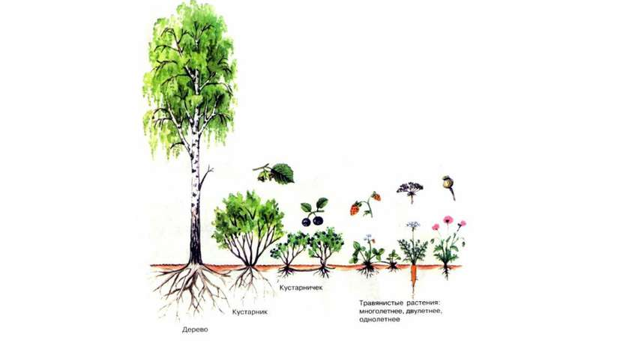
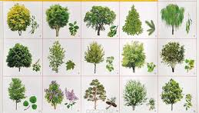
ДАРАХТ–БУТА ЎСИМЛИКЛАРИ СИСТЕМАТИКАСИ
Дендрология дарахт-бута ўсимликлар ҳақидаги фан сифатида ботаниканинг муҳим тармоқларидан бири ҳисобланади. Дендрология ўрганувчи асосий объектлар – дарахт ва буталардир.
Охирги 300 йил ичида яшил ўсимликлар, айниқса дарахт–буталар ҳақидаги билимлар кенгайиб борди, айниқса янги ўлкаларни очилиши, ботаник тадқиқотларни кенгайиши, эвропага кўплаб ўсимликлар кириб келишига сабаб бўлди, жуда катта ҳажмдаги ўсимликлар коллексияси йиғилди.Ушбу маълумотларни тартибга келтириш, тизимга солиш зарурияти туғилди.
Ўсимликларнинг ҳаётий шакллари деганда ташқи муҳитга мослашиши ва муҳитнинг комплекс шароитларига муносабатига қараб ва қайта тикланиш органининг жойлашиш ўрни тушинилади

Slide 16
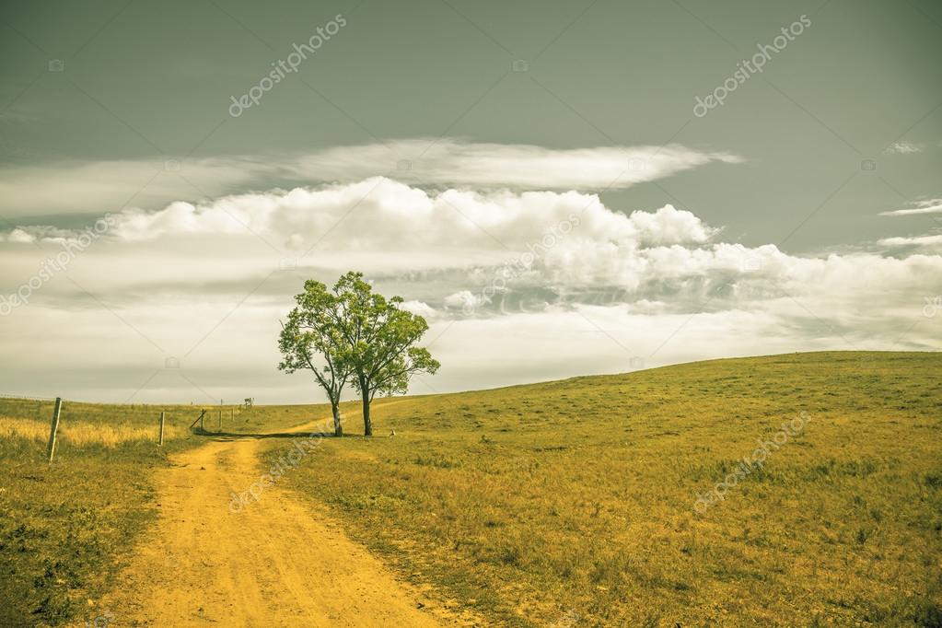
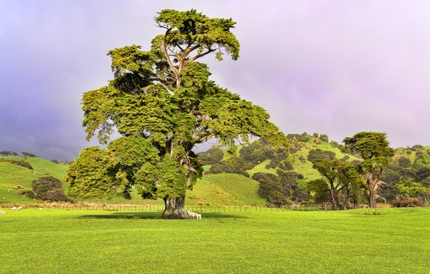
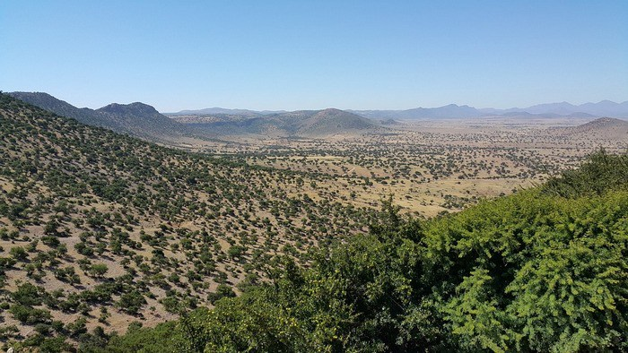
Табиий фанларни, хусусан ботаникани ривожланишига швед табиатшунос олими Карл Линней (1707-1778) катта ҳисса қўшди. У ўсимликларни илмий тавсифлаш услубини ишлаб чиқди. Карл Линней 1753 йилда ўзининг машҳур ўсимликларнинг сунъий систематикасини ишлаб чиқди. Ушбу систематика ўша даврда ботаника фанига маълум бўлган дарахт–бута ўсимликларни ҳам тартибга солди. К.Линней ўз систематикасини асоси этиб тур терминини қабул қилди ва бинар номенклатурасини ишлаб чиқди.
Бинар номенклатура ёки “қўш исмлилик” турни турдан ажратиш мақсадида ишлаб чиқилди: бунда биринчи сўз туркумни, иккинчи сўз ўсимликни номини билдиради. Морфологик жиҳатдан ўхшаш, филогенетикаси бир хил туркумлар оилаларга бирлаштирилди. Масалан, қарағайдошлар оиласига қарағай туркуми билан бир қаторда қорақарағай, оққарағай, тилоғоч, кедр, цуга,сохтацуга туркумлари киритилди.

Slide 17
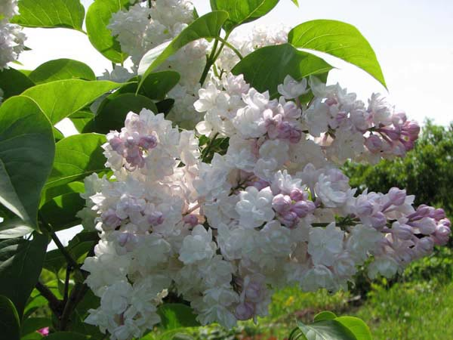
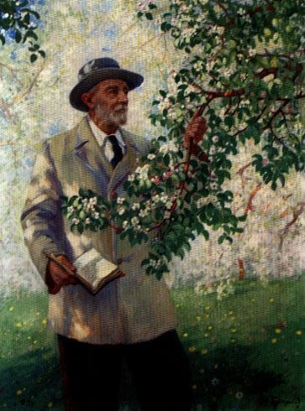
Дендрологиянинг кейинги тараққиёти Г.Ф. Морозов ва Г.Н. Высоцкий номи билан боғлиқ бўлди. Г.Ф. Морозов 1914 йилда “Биология наших лесных пород” асарини чоп этди. Ушбу илмий асарда дарахтларни тупроққа, ёруғликка, намликка, иссиқликка ва бошқа экологик омилларга муносабати, ўсиш ва ривожланиш қонуниятлари тўғрисида маълумотлар берилди.
Дендрологиянинг ривожланишига машҳур селексионер олим И.В. Мичурин ҳам катта ҳисса қўшди. У ўсимликларни табиатини ва хусусиятларини аниқ мақсадларга йўналтиришни бошқариш мумкинлигини илмий асослаб берди. Бу селексионер олим 300 дан ортиқ мевали, ёнғоқ мевали ва ўрмон дарахт–буталарининг қимматли генетик белгиларига эга дурагайларини яратди..

Slide 18
ЭЪТИБОРИНГИЗ
У Ч У Н
РАХМАТ !!!

